Slide 1
Modelo osi capa física
Integrantes: juan Felipe barrera Avendaño
Johan molina adsi 2026994

Slide 2
¿Qué es capa física?
se refiere a las transformaciones que se le hacen a la secuencia de bits para trasmitirlos de un lugar a otro. Esta capa puede ser implementado por un PHY. Siempre los bits se manejan dentro del PC como niveles eléctricos. Por ejemplo, puede decirse que en un punto del cable existe un 1 cuando hay presente un determinado nivel de voltaje y un cero cuando su nivel es de 0 voltios. Cuando se transmiten los bits siempre se transforman en otro tipo de señales de tal manera que en el punto receptor puede recuperar la secuencia de bits originales.

Slide 3
Función
La función de la capa física de OSI es la de codificar en señales los dígitos binarios que representan las tramas de la capa de enlace de datos, además de transmitir y recibir estas señales a través de los medios físicos (alambres de cobre, fibra óptica o medio inalámbrico) que conectan los dispositivos de red.

Slide 4
Funciones principales
Establecimiento y terminación de una conexión a un medio de comunicación
Participación en el proceso por lo cual los recursos de comunicación son compartidos efectivamente entre múltiples usuarios

Slide 5
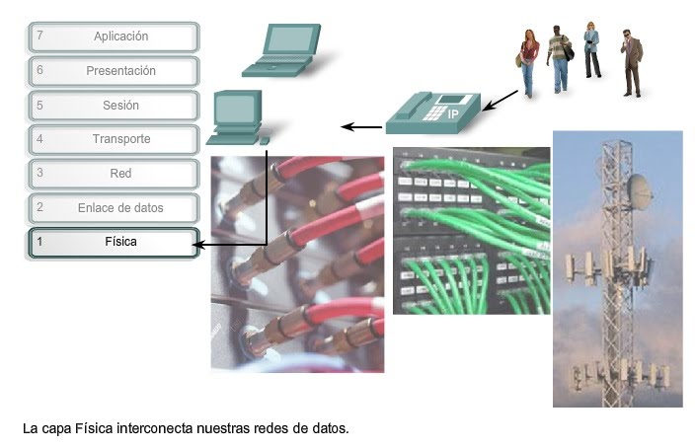
Ejemplos
un cable se conecta a una computadora también especifica cómo se transfiere la información eléctrica por ese medio.

